Slide 1

DRUPAL + ESHOP
BY EVIL.CZ
Dec-2009

Slide 2
Přátelé, tudy ne, tudy cesta opravdu nevede...
Jára Cimrman - mistr slepých uliček

Slide 3
Obecné problémy eshopů ve vztahu ke specifickému českému prostředí (resp. k požadavkům v EU)
legislativa EU => DPH (VAT) ...
legislativa CZ => IČ ...
multi-language
multi-currency
EU = malý trh = málo lidí = pomalý vývoj
CZ = ještě méně a také mnohem méně prostředků na vývoj (už tak vysoké ceny zboží po splnění legislativních požadavků na lokalizaci zboží)

Slide 4
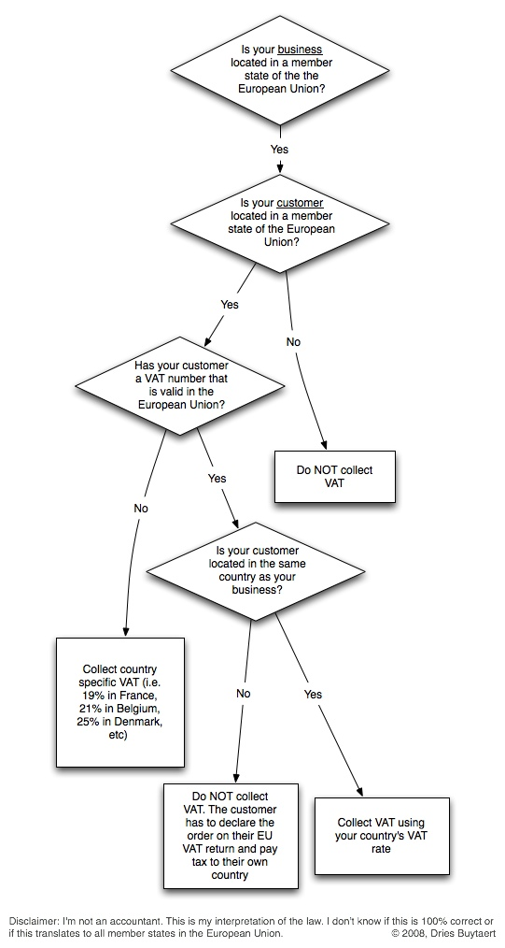
EU = VAT (DPH) = ZLO
Odlišný přístup pro B2B a B2C (resp. pro plátce a neplátce DPH)
Odlišný přístup pro situace, kdy je zákazník z jiného státu nebo dokonce mimo EU
VAT Reg. No. (DIČ)
Sazba DPH je proměnná v čase
Sazba DPH není jednotná v jednotlivých státech
Existuje více sazeb v jednom státě

Slide 5
CZ bonusy
IČ (dříve IČO), platí ale i pro jiné státy v EU
Dobírka a osobní odběr jako hlavní cesta odbytu
2 platební brány (PayMuzo a 3Dsecure),
z toho pouze jedna použitelná, ale nejsou
k nim free moduly
PayPal* a GoogleCheckout mezi zákazníky málo znám
ČOI si vymýšlí...

Slide 6
Možnosti tvorby eshopu v Drupalu
eCommerce
UberCart
connectory: Magento, osCommerce...
keywords: commerce, shop, cart

Slide 7
UberCart 2
možnosti nasazení „as is“:
neplátce DPH s malým počtem prodávaných jednotek a nepříliš velkým počtem jednotek v nabídce
přednosti
  čistě Drupal řešení
  poměrně velká komunita (ve světě)
  nákup možný bez registrace (!!!)
  pokročilé možnosti košíku
  spousta modulů pro platební brány i konkrétní požadovanou funkčnost
nedostatky
  není EU ready
  vytvářeno programátory
  složité/nestandardní nastavování
  vyžaduje dost času na pochopení některých vlastností
  ne všechny moduly dělají to, co slibují nebo to nedělají zrovna moc správně

